Slide 1
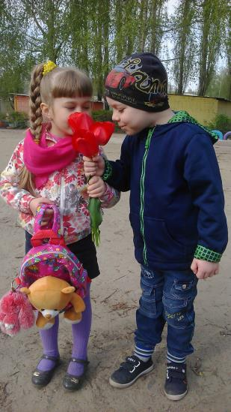
«Первое мая» Первомай – это праздничный день
1 Мая мы отмечаем в России Праздник весны и труда, День труда, День весны. Именуемый как День международной солидарности трудящихся, Первомай празднуется в ста сорока двух странах мира.

Slide 2
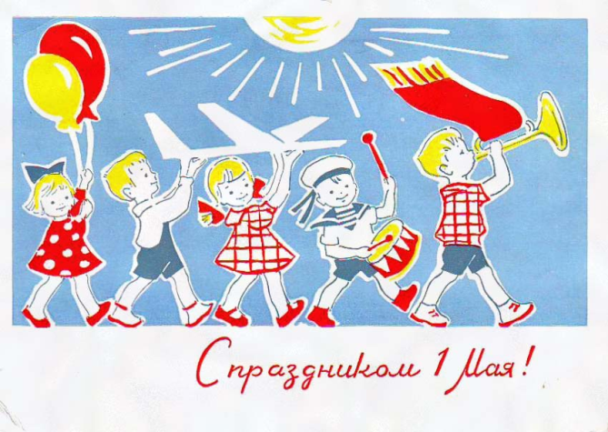
Цель :
продолжить знакомить ребят с праздниками, которые отмечают в нашей стране;
подробно остановиться на празднике 1 Мая (рассказать историю возникновения праздника, его значение);
воспитать чувство интереса к истории, чувство патриотизма, подтолкнуть детей к поиску.

Slide 3
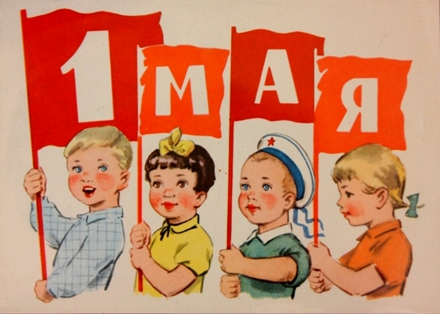
Весна, сирень и птичек трель.
Вот он праздник важный.
Друзья, пришел к нам Первомай.
Кто с нами — тот отважный.
В ряды трудяг скорей вступай
И празднуй с нами Первомай.
Чтобы страна, чтобы семья,
Гордились тружеником славным.
Не забывай, всегда встречай —
Мир! Труд! Май!

Slide 4
«Стихотворение про 1 Мая»
Автор: Сергей Михалков
Я встал сегодня раньше всех
На целых полчаса
И под окном услышал смех
И чьи-то голоса.
Я подбежал скорей к окну,
Я у окна стою,
Смотрю на улицу свою
Никак не узнаю!
Идёт народ по мостовой,
Где раньше шёл трамвай,
Несёт щиты над головой,
Над каждым слово «МАЙ»…

Slide 5
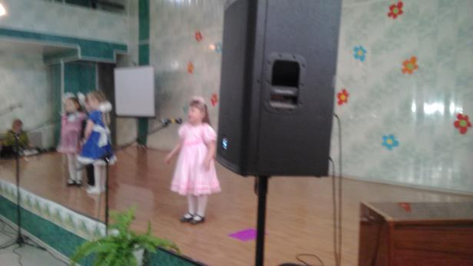
День труда, яркий весенний праздник, когда организуются народные гуляния, выступления артистов, ярмарки, мирные шествия и множество увеселительных мероприятий.

Slide 6
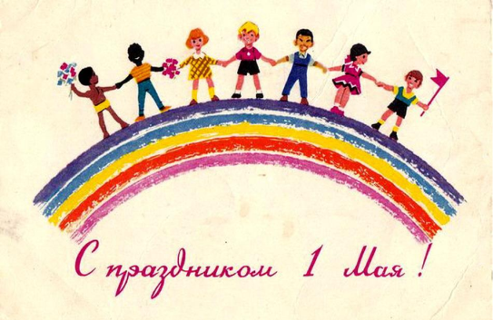
Да, май последний месяц весны, красивый, цветущий. В мае полностью оживает природа, оживает земля. Все труженики земли стараются успеть с весенними работами. Вот почему этот праздник называют Праздником весны и труда. Это как гимн красоте и народу.»
Да здравствует Первое мая!
Да здравствуют труд и весна!
Пусть мир торжествует на свет
И дружат народы земли,
И так же на солнышке дети
Пускают весной корабли!»

